Slide 1

Отбор Quanta

Slide 2
Участници
Велека Костова - Code Checker
Иван Бързев - Scrum Trainer
Даниел Георгиев - C++ Developer
Пресиян Стефанов - Front End

Slide 3
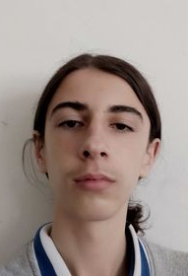
Пресиян Стефанов
Пресиян даде своя огромен принос към развитието на проекта. Той, с помощта на Даниел Георгиев, създаде визуалния ефект и естетическата издържаност на играта. Използва с++

Slide 4
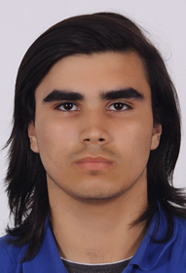
Даниел георгиев
Даниел, в сътрудничество с Пресиян, даваше иновативни и креативни идеи за подобряването на кода и основната концепция на играта. Положи изключителни усилия за писането на кода и отстраняшането на основните проблеми и бъгове.

Slide 5
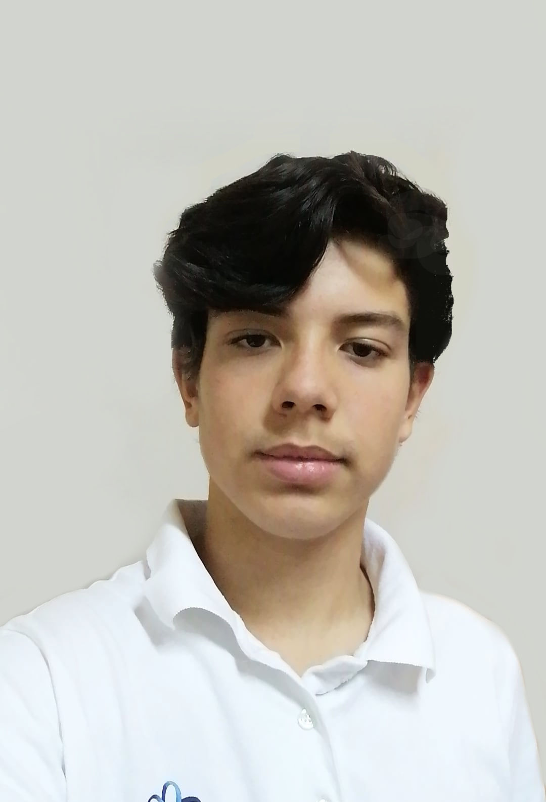
Иван БЪРЗЕВ
Иван, в ролята си на scrum trainer, беше отговорен за мотивацията, повдигнатото настроение на отбора, както и безпрепядственото общуване между участниците. Сплотяваше ни, но освен това, допринесе за документацията и писането на кода. Помогна и за написването на readme.

Slide 6
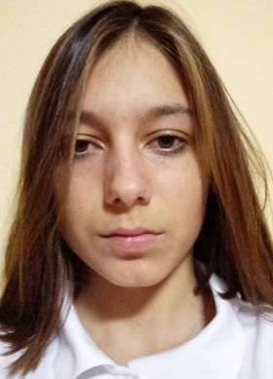
Велека Костова
Велека, като code checker, трябваше да проверява кода и да помага за отстраняването на неизправностите. Тя изготви презентацията.

Slide 7
Препядствията по пътя ни
Процесът на работа, както може да се предположи, беше съпътстван както с удовлетворение и желание, така и с много трудности. В началото на създаването, играта не можеше да бъде започната от всяко квадратче, но с много проучвания и тестване на кода, повредата беше отстранена. Също така, комуникацията беше възпрепядсвана, поради сблъсъци на интереси и различни идеи. Но, както всички проблеми, с усилия и диалог, общуването ни беше изгладено и прогресът по проекта значително се подобри.

Slide 8
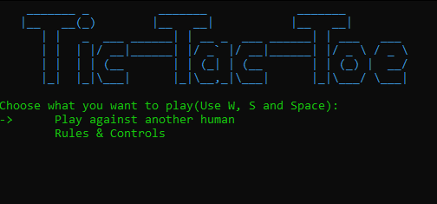
Tic tac toe

Slide 9
Благодарим Ви за вниманието!

